Slide 1
Агрономия жана колдонмо геодезия кафедрасы тейлеген 610200 –Агрономия багыты боюнча абитуриенттерге кесипке багытоо иштерин Ош, Жалалабад,Баткен областарына барып келишти

Slide 2
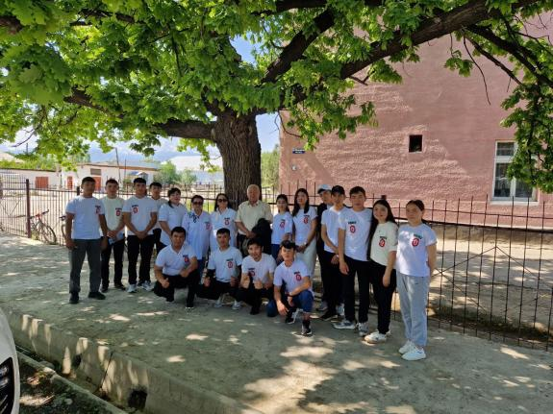

Slide 4
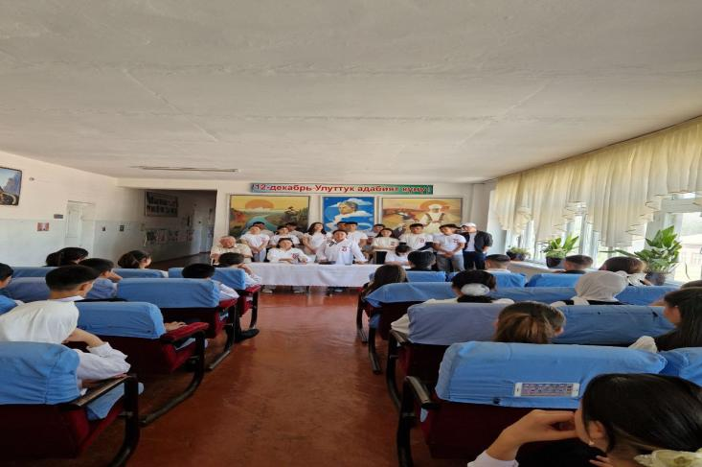

Slide 5
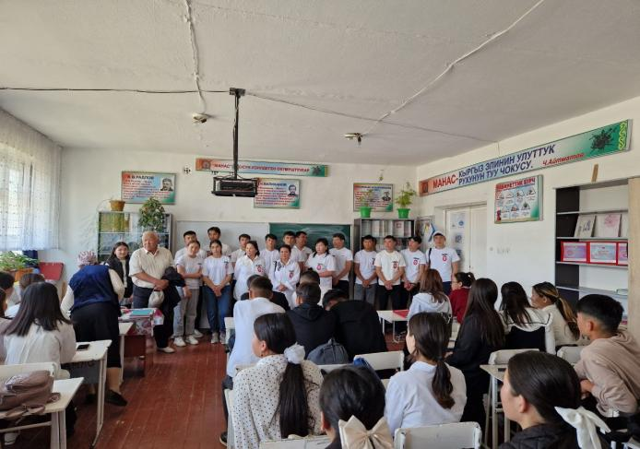

Slide 6
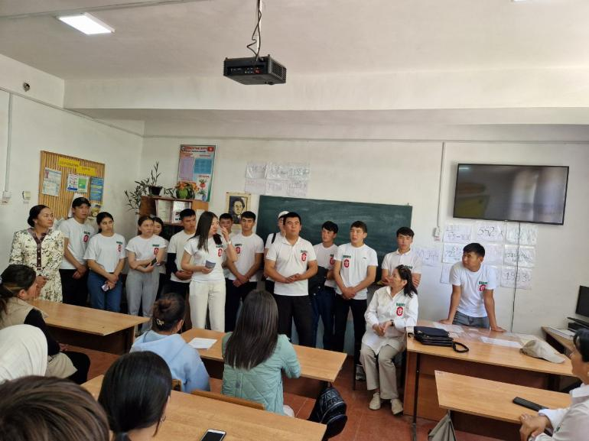

Slide 7
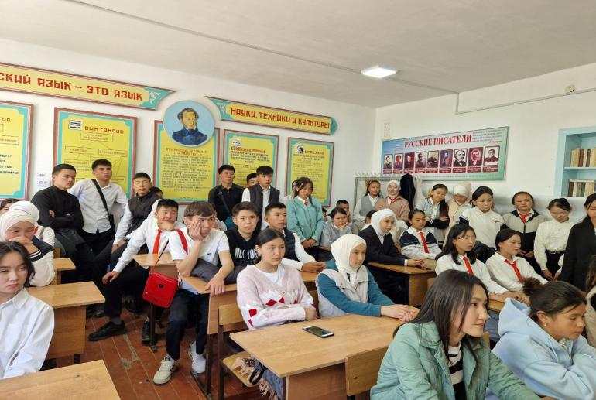

Slide 8
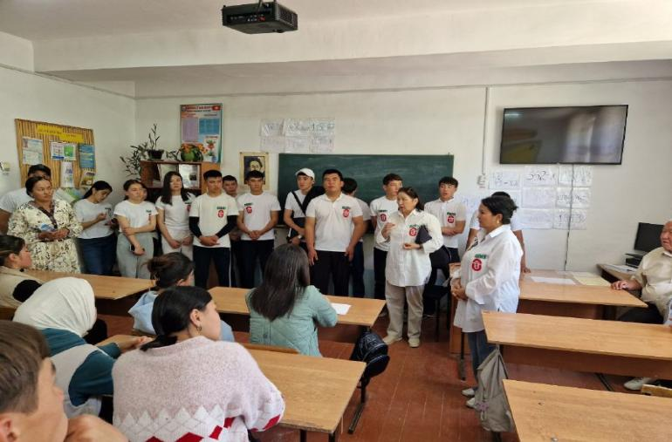

Slide 9
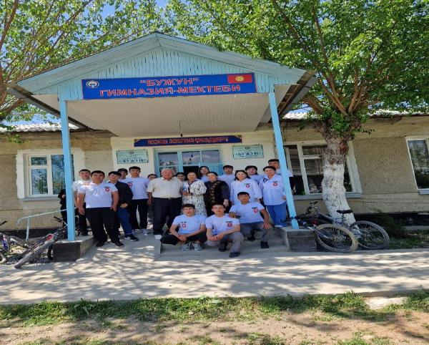

Slide 10
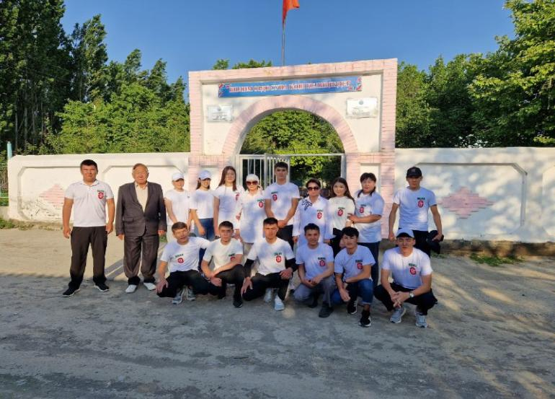

Slide 14
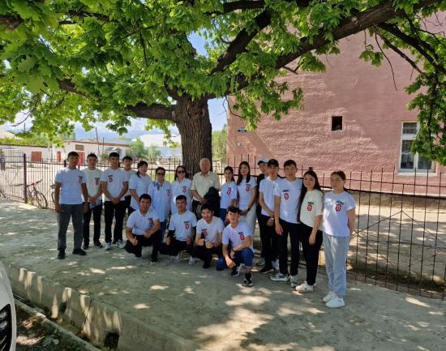
Агрономия жана колдонмо геодезия кафедрасы 2-майдан баштап 15 майга чейин аталган областарга профориентация жумуштарын откоруп келдик.

